Slide 1
《数据科学理论与实践》之 流程与方法
朝乐门
中国人民大学
chaolemen@ruc.edu.cn

Slide 2
3.3 数据审计
朝乐门
中国人民大学
chaolemen@ruc.edu.cn

Slide 3
数据审计是指按照数据质量的一般规律与评价方法，对数据内容及其元素机型审计，发现其存在的问题。
▼第三章【流程与方法】
►3.3数据审计
缺失值
噪声值
不一致值
不完整值

Slide 4
数据质量的含义
▼第三章【流程与方法】
►3.3数据审计
Correctness
Integrity
Consistency

Slide 5
数据质量的评价方法
▼第三章【流程与方法】
►3.3数据审计
统计学规律
语言学规律
数据连续性理论
数据鉴别技术
探索性数据分析
多个知识来解决一个问题
知识用在细节上

Slide 6
数据审计
▼第三章【流程与方法】
►3. 数据审计
依据
自描述信息
领域知识（行业标准/规范…）
数据科学、统计学/语言学一般规律
不同内容之间的一致性
自定义规则(数据科学家自定义的)
….
问题
缺失值（缺少数据）
噪声值（异常数据）
不一致值（相互矛盾的数据）
不完整值（被篡改或无法溯源的数据）

Slide 7
数据审计的方法
▼第三章【流程与方法】
►3. 数据审计
数据审计
预定义审计
自定义审计
可视化审计

Slide 8
1.预定义审计
▼第三章【流程与方法】
►3. 数据审计
前提条件
来源数据带有自描述性信息
主要依据的数据或方法
数据字典；
用户自定义的完整性约束条件，如字段“年龄”的取值范围为20~40；
数据的自描述性信息，如数字指纹（数字摘要）、校验码、XML Schema定义；
属性的定义域与值域；
数据自包含的关联信息

Slide 9
2.自定义审计
▼第三章【流程与方法】
►3. 数据审计
变量定义规则
给出一个有效值（或无效值）的取值范围
例如，大学生表中的年龄属性的取值范围为[18，28]；
列举所有有效值（或无效值），以有效值 （无效值列表）形式定义
例如，大学生表中的性别属性为“男”或“女”。
函数自定义规则
其他自定义规则

Slide 10
3.可视化审计
▼第三章【流程与方法】
►3. 数据审计

Slide 11
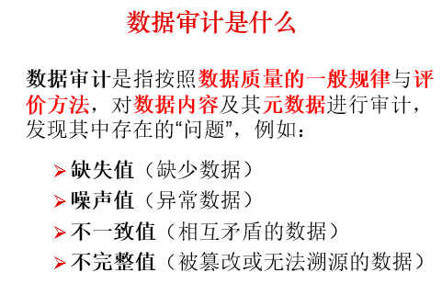
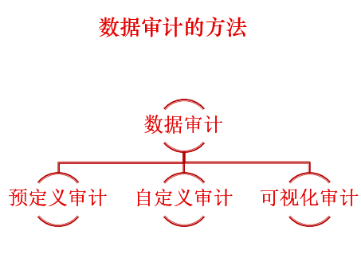
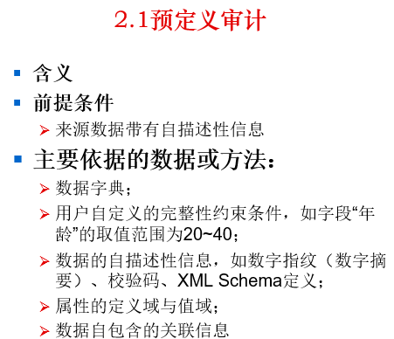
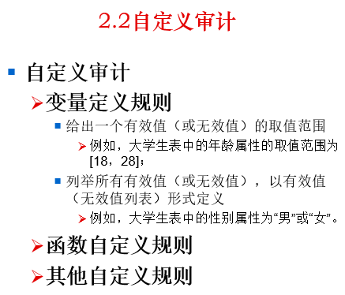
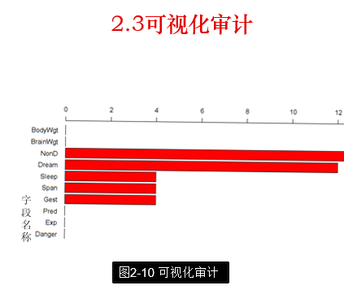
【小结】数据审计
▼第三章【流程与方法】
►【小结】3.3数据审计

Slide 12

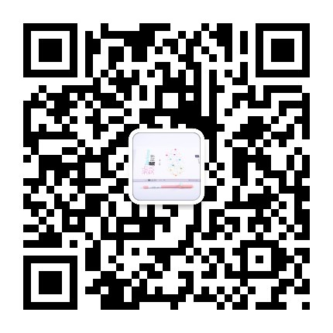
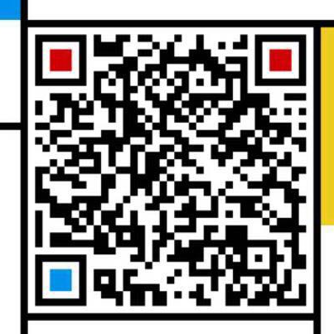
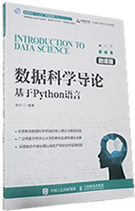
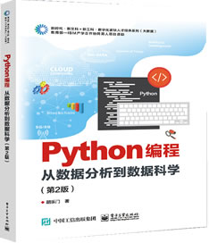
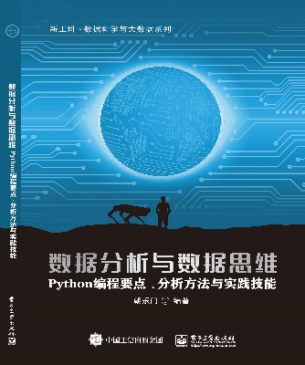
▼第三章【流程与方法】
►结束
chaolemen
@
ruc.edu.cn
参考书目
微信公众号
主讲人联系方式
主讲人微信

